Slide 1


Slide 2
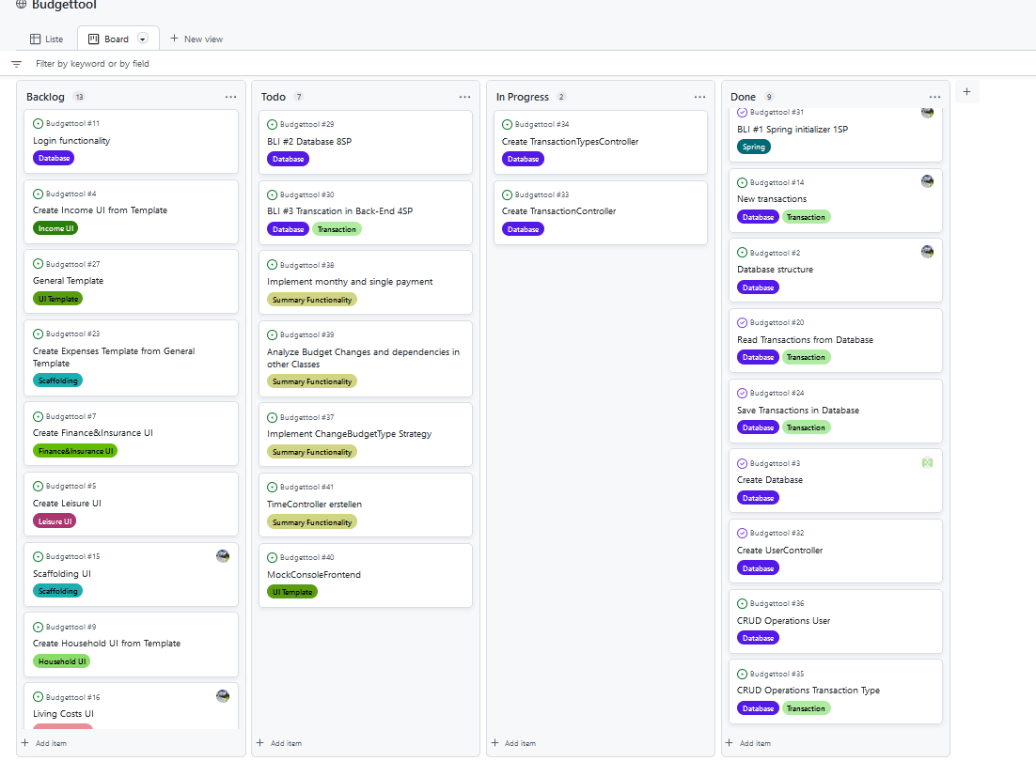
Backlog Planung

Slide 3
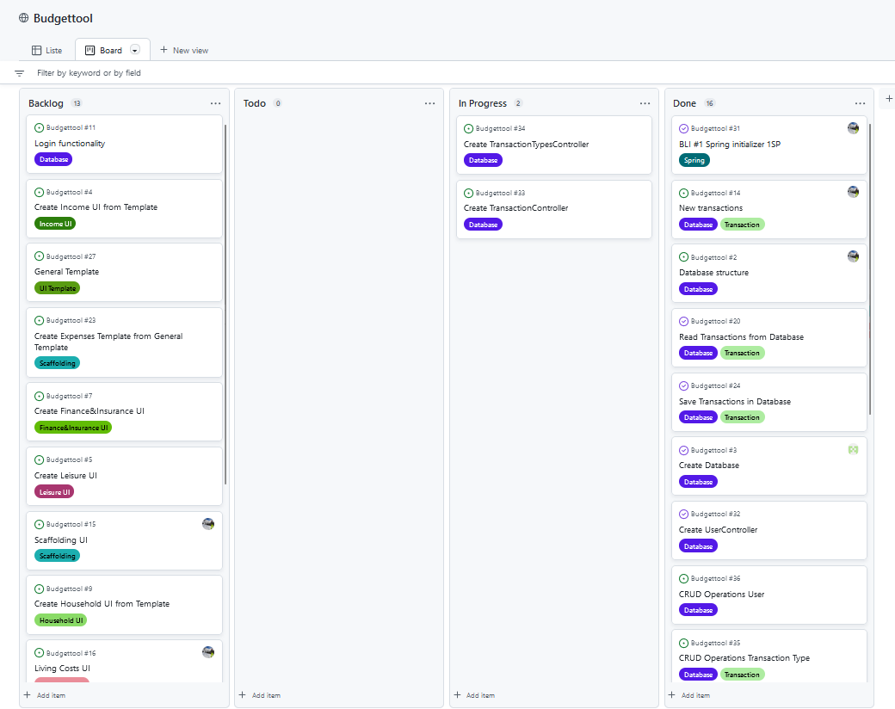
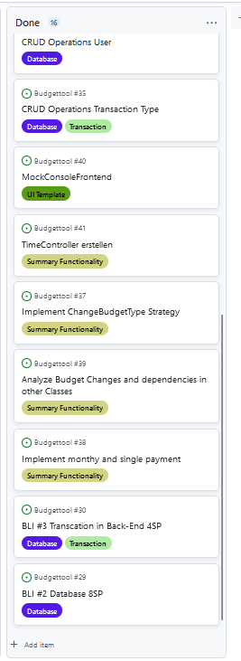
Backlog Ist Zustand

Slide 4
Was lief schlecht
Krankheit von Carmen
Dedizierte Frontendexpertin, die das Aufsetzen des Frontends bereits vorbereitet hat fällt aus
Auf Grund der geringen Mitarbeiterzahl, konnte Carmens Einsatz und Kompetenz nicht ersetzt werden
Versuch das Frontend alleine Umzusetzen schlug fehl
Frontend musste durch eine Konsolenanwendung weggemockt werden

Slide 5
Was lief Gut
Entwicklung des Mock-Frontends
Fertigstellen des Backends
Hinzufügen eines StrategyPatterns für die Transaction Types
Funktion zum Simulieren des Verstreichens eines Monats
Sehr schneller Fortschritt, trotz geringerer Mitarbeiterzahl

Slide 6


Quality Assesment des Gesamtprojektes
Geplantes Soll
Ist-Zustand
Erfassen unterschiedlicher Transaktionen
Positiv/Negativ
Monatlich/Einmalig
Verstreichen der Zeit mit Datum
Persistente SQL Datenbank
Frontend mit Thimeleaf
Transaktionen können erfasst werden
Positiv/Negativ
Monatlich/Einmalig
Offen für Erweiterungen
Keine Persistente Datenbank mit ArrayListen
Demo-Frontend in der Console
Ohne massive Probleme / Krankheit hätte sich das Frontend problemlos umsetzen lassen

Slide 7
Key-Takeaways
Im Planen vom Problemfall ausgehen
Bei Fehlern
Nicht zu lange einem Fehler „hinterherjagen“
Schnell alternativen Suchen
Mit großen Fehlern planen
Umgang mit diesen Fehlern festlegen
Positiv: Gute Zusammenarbeit
Unterstützung miteinander
Produktive gemeinsame Arbeit
Nach Einstiegsproblemen erfolgreiches agiles Arbeiten
Backend-Datenbank

Slide 8
Demo des IST-Zustandes

